Slide 1

Introducción a OSHA
Lección de 2 horas
Directorado de Adiestramiento y Educación
Instituto de Capacitación de OSHA

Slide 2
Información General
Propósito:
Proveer a los trabajadores información básica sobre OSHA
Tópicos:
  ¿Porqué OSHA es importante para usted?
  ¿Qué derechos tiene bajo OSHA?
  ¿Qué responsabilidades tiene su patrono bajo OSHA?
  ¿Qué dicen las normas de OSHA?
  ¿Cómo se realizan las inspecciones de OSHA?
  ¿Dónde puede conseguir ayuda?

Slide 3
Tópico 1:
¿Porqué OSHA es importante para usted?
OSHA comenzó porque, hasta el 1970, no habían leyes nacionales sobre riesgos de seguridad y salud.
En promedio, 15 trabajadores mueren cada día por lesiones en el lugar de trabajo.
Sobre 5,600 trabajadores mueren anualmente debido a lesiones en el lugar de trabajo.
Se reportan sobre 4 millones de lesiones y enfermedades no fatales en los lugares de trabajo.

Slide 4

Preguntas para Discusión
¿Cuándo, a lo largo de su experiencia laboral, escuchó usted por primera vez sobre OSHA?
¿Qué pensó sobre OSHA en ese momento?
¿Cuál cree usted que es el trabajo de OSHA?

Slide 5



Actividad en Grupo: Informe de FAT/CAT
Hoja Suelta #1: Informe Semanal de Fatalidades/Catástrofes
Cada grupo revisará la hoja suelta y seleccionará un incidente para analizar
La clase completa compartirá lo que analicen en sus respectivos grupos

Slide 6

Historia de OSHA
OSHA es el acrónimo de “Occupational Safety and Health Administration (Administración de Seguridad y Salud Ocupacional), una agencia del Departamento de Trabajo de E. U.
La responsabilidad de OSHA es la protección de la seguridad y salud de los trabajadores.
El 29 de diciembre de 1970, el presidente Nixon firmó la Ley OSH.
La Ley creó a OSHA, la agencia, que oficialmente se forma el 28 de abril de 1971.

Slide 7

¿A Quién cubre OSHA?
¿Cubierto por OSHA? | Trabajador
SI NO | Harry Adams, un minero en Below Ground, Inc.
SI NO | Adrian Smith, 1 de 3 empleados de la compañía de paisajismos ABC Landscaping.
SI NO | Taylor Dell, un contable en negocios por sí solo.
SI NO | Rob Jones, 1 de 10 carpinteros trabajando para Woody, Inc.

Slide 8
Misión de OSHA
La misión de OSHA es salvar vidas, prevenir lesiones y proteger la salud de los trabajadores en E.U. y sus territorios.
Algunas de las cosas que OSHA realiza para llevar a cabo su misión son:
  Desarrollar normas de seguridad y salud para el lugar de trabajo y hacerlas cumplir a través de inspecciones,
  Mantener un sistema de registro e informe para darle seguimiento a las lesiones y enfermedades en el lugar de trabajo, y
  Proveer programas de adiestramiento para incrementar el conocimiento sobre seguridad y salud ocupacional.

Slide 9
Preguntas de Repaso
¿Porqué fue necesaria OSHA?
¿Cuál es la misión de OSHA?
¿Porqué este adiestramiento es importante?

Slide 10
Tópico 2:
¿Qué Derechos tiene usted bajo OSHA?
Usted tiene el derecho a:
  Un lugar de trabajo seguro y salubre
  Conocer sobre químicos peligrosos
  Tener información sobre lesiones y enfermedades que ocurren en su lugar de trabajo
  Querellarse o solicitar corrección de riesgos a su patrono
  Adiestramiento
  Obtener registros médicos y de exposición a riesgos
  Someter una querella a OSHA
  Participar en una inspección de OSHA
  No ser objeto de retaliación por hacer valer sus derechos de seguridad y salud

Slide 11
Derechos del Trabajador
Hoja Suelta #2:
Cartelón de OSHA
¿Ha visto este cartelón en su lugar de trabajo?
La creación de OSHA proveyó a los trabajadores el derecho a un lugar de trabajo seguro y salubre

Slide 12
Tu derecho a…
Lugar de Trabajo Seguro y Salubre
La creación de OSHA proveyó a los trabajadores el derecho a un lugar de trabajo seguro y salubre.
La Sección 5(a)(1) de la Ley OSH indica: “Cada patrono tiene que proveer a cada uno de sus empleados trabajo y un lugar de trabajo libre de riesgos reconocidos que estén causando o puedan causar muerte o daño físico serio a sus empleados.”

Slide 13
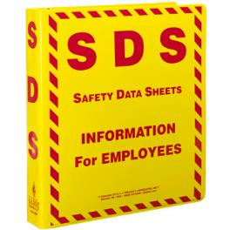
Tu derecho a…
Conocer Sobre Químicos Peligrosos
Los patronos tienen que tener un programa de comunicación de riesgos, escrito y completo, que incluya información sobre:
  Etiquetado de envases,
  Fichas de datos de Seguridad de Material (FDS), y
  Adiestramiento al trabajador. El adiestramiento tiene que incluir los riesgos físicos y a la salud de los químicos y cómo los trabajadores se pueden proteger a sí mismos; incluyendo los procedimientos específicos que el patrono ha implementado para proteger a los trabajadores, procedimientos de emergencia, y equipo de protección personal.

Slide 14
Ejercicio: FDS
Hoja Suelta #3:
Ejemplo de FSDS
¿Qué información provee el FDS?
¿Ha visto alguno de ustedes un FDS en su lugar de trabajo?
¿Se siguieron las instrucciones del FSDS en su trabajo?
¿Ha trabajado alguno de ustedes con un químico peligroso sin tener un FDS?

Slide 15
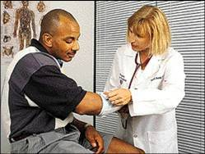
Tu derecho a…
Información sobre Lesiones y Enfermedades
La regulación de OSHA sobre Lesiones y Enfermedades requiere que patronos con más de 10 empleados mantengan un registro de éstas
Los trabajadores tienen el derecho de revisar los registros del año corriente, así como los registros de los últimos 5 años.
Los trabajadores también tienen el derecho de ver el resumen de lesiones y enfermedades que se coloca anualmente (OSHA 300A).

Slide 16
Tu derecho a…
Querellas o Petición de Corrección
Los trabajadores pueden traer preocupaciones de seguridad y salud en el lugar de trabajo a sus patronos sin temor a discriminación o a ser suspendidos, después de que la querella sea hecha en buena fe.
Las regulaciones de OSHA [29CFR 1977.9(c)] protegen a trabajadores que se querellan a su patrono por condiciones inseguras o insalubres en el lugar del trabajo.

Slide 17
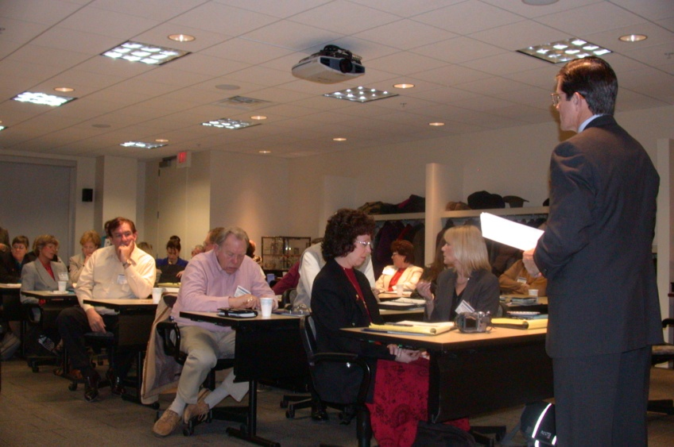
Tu derecho a…
Adiestramiento
Los trabajadores tienen derecho a recibir adiestramiento por parte de sus patronos sobre una variedad de riesgos de salud y seguridad, y sobre las normas que los patronos tienen que seguir.
Algunos de los adiestramientos cubren tópicos como candado/etiquetado, patógenos de la sangre, espacios confinados, riesgos de caídas en construcción, EPP, así como otros temas.

Slide 18
Tu derecho a…
Examinar Registros Médicos y de Exposición
1910.1020: derecho a examinar y copiar registros
Algunos ejemplos de sustancias tóxicas y agentes físicos dañinos son:
  Metales y polvos, tales como plomo, cadmio y sílice.
  Agentes biológicos, tales como bacterias, virus y hongos.
  Tensión física, tales como ruido, calor, frío, vibración, movimiento repetitivo, y radiación ionizante y no-ionizante.

Slide 19
Tu derecho a…
Someter una Querella en OSHA
Los trabajadores pueden someter una querella con OSHA si creen que una violación de una norma de seguridad o salud, o una situación de peligro inminente, existe en el lugar de trabajo.
Los trabajadores pueden solicitar que su nombre no sea revelado al patrono.
Si un trabajador somete una querella, éste tiene el derecho a conocer la acción que OSHA haya tomado y solicitar una revisión si no se hace una inspección.

Slide 20
Tu derecho a…
Participar en una inspección de OSHA
Un representante de empleados puede acompañar al inspector de OSHA.
Los trabajadores pueden hablar en privado con el inspector.
Los trabajadores pueden señalar riesgos, describir lesiones, enfermedades o incidentes debido a esos riesgos, y describir cualquier preocupación que tenga sobre asuntos de seguridad y salud.
Los trabajadores pueden conocer los resultados de inspecciones, las medidas de corrección y oponerse a las fechas establecidas para violaciones que tienen que ser corregidas.

Slide 21
Tu derecho a…
No ser Objeto de Retaliación
Los trabajadores tienen el derecho a no ser objeto de retaliación por ejercer derechos sobre salud y seguridad.
Los trabajadores tienen el derecho de tener salud y seguridad en el lugar de trabajo sin temor a sanciones.
Este derecho está explicado en la Sección 11(c) de la Ley OSH.
Los trabajadores tienen 30 días para comunicarse con OSHA si creen que han sido sancionados por ejercer sus derechos sobre salud y seguridad.

Slide 22
Preguntas de Repaso
¿Qué información le provee un FDS?
¿Cuáles son algunos derechos de los trabajadores en relación a informar lesiones y enfermedades?
Mencione algunas normas o riesgos en los cuales los trabajadores deben ser adiestrados.

Slide 23
Tópico 3: ¿Qué Responsabilidades tiene su Patrono bajo OSHA?
Proveer un lugar de trabajo libre de riesgos reconocidos y cumplir con las normas de OSHA.
Proveer el adiestramiento requerido por las normas de OSHA.
Proveer exámenes médicos cuando sean requeridos por las normas de OSHA y proveer acceso a los trabajadores a los registros médicos y de exposición.
No discriminar contra trabajadores que ejerzan sus derechos bajo la Ley (Sección 11(c))
Colocar los avisos sobre citaciones de OSHA y de verificación de corrección.
Proveer y pagar por el Equipo de Protección Personal (EPP).

Slide 24
Se le Requiere al Patrono:
MANTENER REGISTROS DE LESIONES Y ENFERMEDADES
LISTA DE COTEJO DE INFORME Y REGISTRO
Los patronos tienen que: Informar cada muerte de un trabajador Informar cada incidente que resulte en la hospitalización de 3 ó más trabajadores Mantener registros de lesiones y enfermedades Instruir a los trabajadores en cómo informar una lesión o enfermedad al patrono Tener los registros disponibles para los trabajadores Permitir a OSHA acceso a los registros Colocar el resumen anual de lesiones y enfermedades

Slide 25
Ejercicio: OSHA 300
Hoja Suelta #6:
Registro OSHA 300
Número de trabajadores que se están lesionando o enfermando
Los tipos de lesiones y enfermedades informados
Los trabajos y departamentos donde están ocurriendo las lesiones o enfermedades más severas.

Slide 26
Se le Requiere al Patrono:
PROVEER Y PAGAR POR EPP
Hoja Suelta #7: Patronos
Tienen que Proveer y Pagar por EPP
¿Usa alguno de ustedes EPP en su trabajo?
Se le requiere a los patronos determinar si EPP debe usarse para proteger a sus trabajadores.
La regulación fue efectiva en Febrero 13, 2008 e implementada para Mayo 15, 2008.

Slide 27
Preguntas de Repaso
¿Cuáles son algunas de las responsabilidades que tienen los patronos relacionadas a la regulación de Registro de Lesiones y Enfermedades?
¿Cuál sección de la Ley OSH prohíbe a los patronos discriminar contra trabajadores por ejercer sus derechos sobre salud y seguridad?
¿Cuáles son algunos de los tipos de EPP por los que los patronos tienen que pagar?

Slide 28
Tópico 4:
¿Qué dicen las normas de OSHA?
Las normas de OSHA caen en cuatro categorías: Industria General, Construcción, Marítima y Agricultura.
OSHA promulga normas para una amplia variedad de riesgos en el lugar de trabajo.
Cuando no hay una norma específica de OSHA, los patronos tienen que cumplir con la Cláusula de Deber General, Sección 5(a)(1)

Slide 29
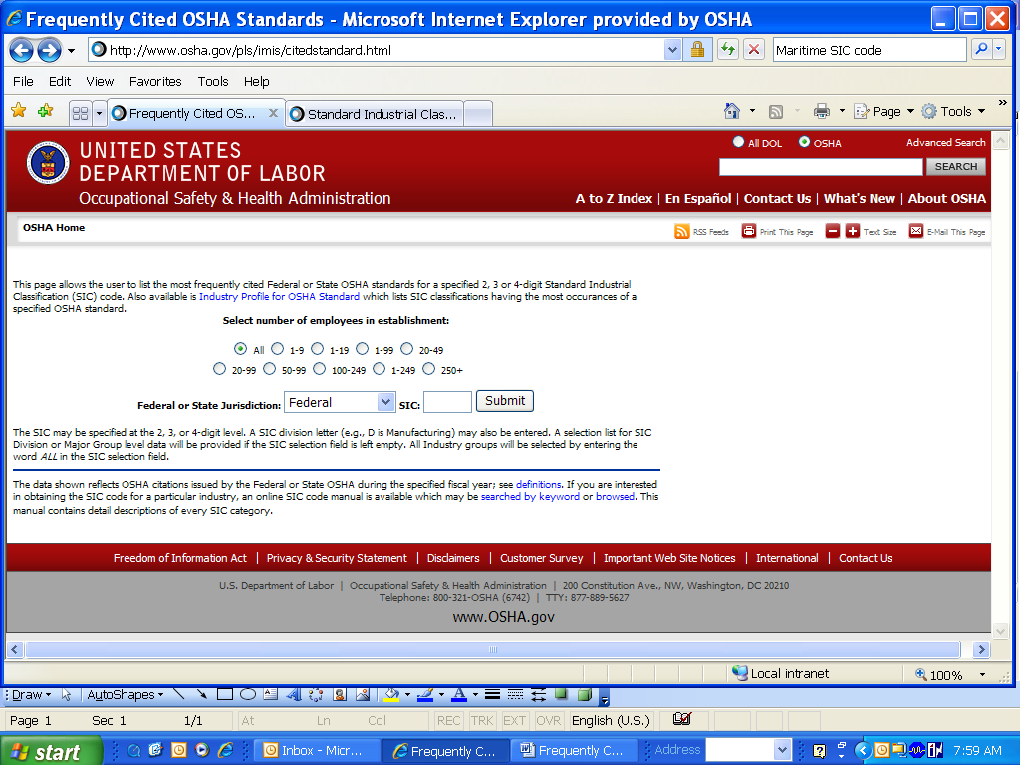
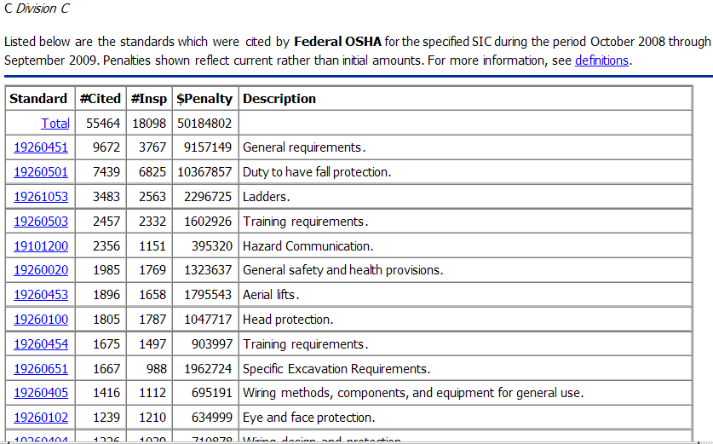
Las Normas que se Citan Más Frecuentemente
Seleccione: Most Frequently Cited (MFC) para ver data actual
Para buscar datos MFC en esta página:
“Seleccione número de empleados en establecimiento,” seleccione ALL o una de las opciones mencionadas
“Jurisdicción Federal o Estatal,” seleccione Federal o, del menú, un estado específico
“SIC,” seleccione ALL para todos los grupos de Industria, C para Construcción, D para Fabricación (Manufactura) [Industria General], o 373 y 449 para Marítima
Se muestran resultados para: Todo tamaño de establecimiento, en jurisdicción Federal, con códigos SIC de Construcción.

Slide 30
Ejercicio: Normas de OSHA
Hojas Sueltas #8a:
Industria General
¿Cuál es la Subparte de Equipo de Protección Personal?
¿Cuál es la Subparte de Resguardo de Máquinas y Maquinaria?
¿Qué tópico cubre la Subparte H del 1910?

Slide 31
Ejercicio: Normas de OSHA
Hoja Suelta #8b:
Construcción
¿Cuál es la Subparte de Protección contra Caídas?
¿Cuál es la Subparte para Protección contra Incendios y Prevención?
¿Qué tópico cubre la Subparte K del 1926?

Slide 32
Ejercicio: Normas de OSHA
Hoja Suelta #8c:
Marítima
¿Cuál es la Subparte de Herramientas y Equipo Relacionado del 29 CFR 1915?
¿Cuál es la Subparte de Protección Personal del 29 CFR 1917?
¿Qué tópico cubre la Subparte H del 29 CFR 1918?

Slide 33
Preguntas de Repaso
¿Cuál es otro nombre para las normas de OSHA para Construcción?
¿Cuál es otro nombre para las normas de OSHA para la Industria General?
¿Con qué otro nombre se conocen las Partes 1915, 1917 y 1918 del 29 CFR?

Slide 34
Tópico 5:
¿Cómo se realizan las Inspecciones?
La Ley de OSH autoriza a los oficiales de cumplimiento (CSHOs) a llevar a cabo inspecciones de lugares de trabajo en un tiempo razonable.
OSHA realiza inspecciones sin dar previo aviso, excepto en raras ocasiones (ej.: peligro inminente).
De hecho, cualquier persona que por adelantado le avise a un patrono de una inspección de OSHA puede enfrentar multas, y tiempo en prisión.

Slide 35
Prioridades de OSHA para Inspecciones
Prioridad | Categoría de Inspección
1ra | Peligro Inmediato: Certeza razonable de que existe un peligro inmediato
2da | Fatalidad/Catástrofe: Informado a OSHA, inspeccionado TPSP
3ra | Querellas/Referidos: Trabajador o representante del trabajador puede someter una querella sobre riesgos de salud o seguridad
4ta | Inspecciones Programadas: Cubre industrias y patronos con tasas de lesiones y enfermedades altas, riesgos específicos u otras exposiciones

Slide 36
Citaciones y penalidades
TIPO DE VIOLACION | PENALIDAD
INTENCIONAL Una violación que el patrono comete de manera intencional y en conocimiento o una violación que el patrono comete en plena indiferencia a la ley | OSHA puede proponer penalidades hasta $70,000 por cada violación intencional, con una penalidad mínima de $5,000 por cada violación intencional.
SERIA Una violación donde hay una probabilidad sustancial de que una muerte o daño físico serio puede ocurrir y que el patrono conocía del riesgo, o debió haber conocido. | Hay una penalidad obligada para violaciones serias que puede llegar hasta $7,000.
OTRA Una violación que tiene una relación directa a salud y seguridad, pero probablemente no causará muerte o daño físico. | OSHA puede proponer una penalidad de hasta $7,000 por cada violación Otra.
REPETIDA Una violación que es la misma o similar a una violación previa. | OSHA puede proponer penalidades de hasta $70,000 por cada violación repetida.

Slide 37
Preguntas de Repaso
Dé un ejemplo de una razón por la cual OSHA pudiera realizar una inspección en el lugar de trabajo.
¿Cuáles son los tipos de violaciones de OSHA?

Slide 38
Tópico 6:
¿Dónde puede encontrar ayuda?
Fuentes dentro del lugar de trabajo
Fuentes fuera del lugar de trabajo
Cómo someter una querella con OSHA

Slide 39
Fuentes dentro del Lugar de Trabajo
Patrono o supervisor, compañeros de trabajo y representantes de unión
Fichas de datos de Seguridad de Material (FDS) para información sobre químicos
Etiquetas y letreros de advertencia
Manuales de orientación al empleado u otros materiales de adiestramiento
Tareas de trabajo e instrucciones de procedimientos

Slide 40
Fuentes fuera del Lugar de Trabajo
Pagina cibernética de OSHA: http://www.osha.gov y oficinas de OSHA (puede llamar o escribir)
Especialistas en Asistencia en Cumplimiento en las oficinas de áreas
Instituto Nacional para la Seguridad y Salud Ocupacional (NIOSH) – Agencia hermana de OSHA
Centros de Educación del Instituto de Adiestramiento de OSHA
Doctores, enfermeras, u otros proveedores de cuidado a la salud
Bibliotecas públicas
Otros recursos locales con base comunitaria

Slide 41
Cómo someter una querella con OSHA
Hoja Suelta #11: Identificando Problemas de Seguridad y Salud en el Lugar de Trabajo
Repasar la hoja suelta para conocer más sobre riesgos del lugar de trabajo
Discutir si alguien ha descubierto problemas de seguridad y/o salud en el lugar de trabajo

Slide 42
Completando una Querella con OSHA
Baje la Formulario de Quejas”de la pagina cibernética de OSHA
Someta la forma en-línea
  Trabajadores pueden someter una querella
  Un representante del trabajador puede someter una querella
Contacte por teléfono o visite las oficinas regionales o locales para discutir sus preocupaciones
Complete la forma – sea específico e incluya detalles apropiados
OSHA determina si una inspección es necesaria
Los trabajadores no tienen que revelar sus nombres

Slide 43
Ejercicio: Sometiendo una Querella
Hoja Suelta #12a:
Industria General
Cada grupo repasará la hoja suelta y analizará los escenarios específicos a la industria
Determinar qué información sería importante para incluir en la querella
Análisis de resultados del grupo:
  ¿Qué fue incluido en la querella?
  ¿Qué fue añadido a la querella?

Slide 44
Ejercicio: Sometiendo una Querella
Hoja Suelta #12b:
Construcción
Cada grupo repasará la hoja suelta y analizará los escenarios específicos a la industria
Determinar qué información sería importante para incluir en la querella
Análisis de resultados del grupo:
  ¿Qué fue incluido en la querella?
  ¿Qué fue añadido a la querella?

Slide 45
Ejercicio: Sometiendo una Querella
Hoja Suelta #12c:
Marítima
Cada grupo repasará la hoja suelta y analizará los escenarios específicos a la industria
Determinar qué información sería importante para incluir en la querella
Análisis de resultados del grupo:
  ¿Qué fue incluido en la querella?
  ¿Qué fue añadido a la querella?

Slide 46
Preguntas de Repaso
¿Cuáles son algunos recursos dentro del lugar de trabajo que le ayudarán a encontrar información sobre asuntos de seguridad y salud?
¿Cuáles son algunos recursos fuera del lugar de trabajo que le ayudarán a encontrar información sobre asuntos de seguridad y salud?

Slide 47
Resumen
Esta lección cubrió:
La importancia de OSHA, incluyendo el historial de las regulaciones de seguridad y salud que llevó a la creación de OSHA y la misión de OSHA;
Derechos del trabajador bajo OSHA;
Responsabilidades del patrono;
Normas de OSHA;
Inspecciones de OSHA; y
Recursos de seguridad y salud, incluyendo como someter una querella.

Slide 48
Cotéjese: Prueba de Conocimiento
Próximo: Reconociendo Riesgos Específicos
¡Gracias!

